Slide 2
Кто из членов семьи включается в генограмму?
В генограмму включаются:
родные и сводные братья и сестры;
мать, отец, первые браки родителей;
родные дяди и тети;
предыдущие и нынешние партнеры, мужья (жены);
дети (родные, приемные, усыновленные, абортированные, умершие, нерожденные);
бабушки, дедушки;
прабабушки и прадедушки (иногда до 5-7 колена, если случились особые тяжелые события внутри семьи);
интегрированные в систему лица (няни, кормилицы);
человек, оставивший или не оставивший наследство.

Slide 3
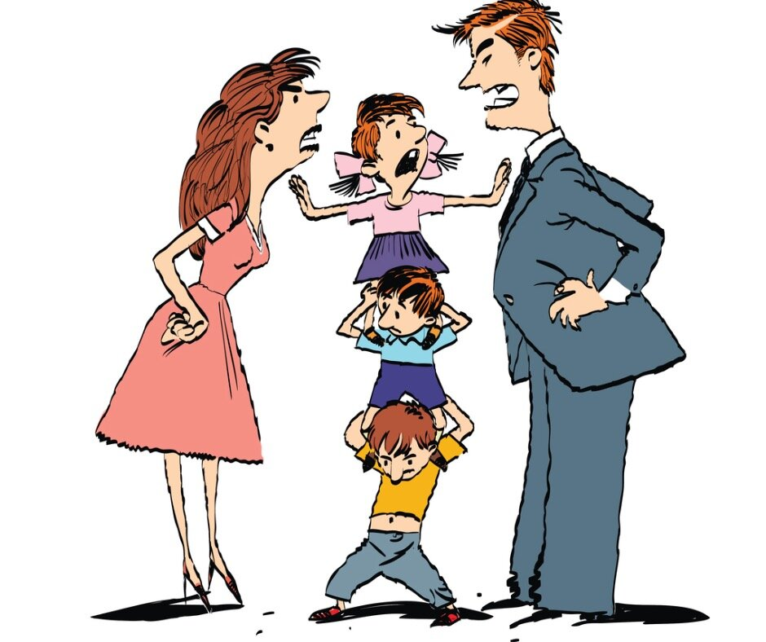
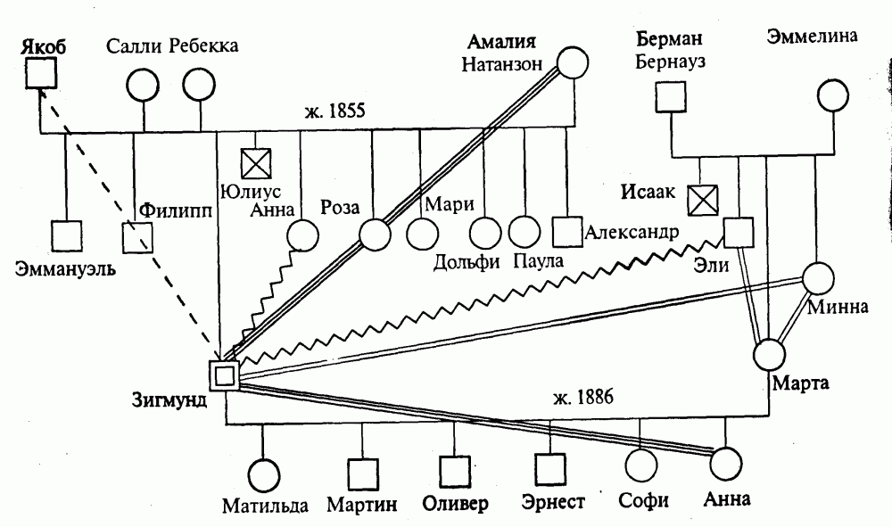
Генограмма один из инструментов оценки потребностей ребенка и семьи, Визуально она похожа на генеалогическое древо. Но по сути генограмма отслеживает не происхождение человека, а историю отношений в его семье : способы общения, распределение ролей, модели поведения и особенности характеров.
С помощью такой схемы можно выявить закономерности между физическими и психическими болезнями, собрать информацию о тех, кто умер или с кем семья перестала общаться.

Slide 4
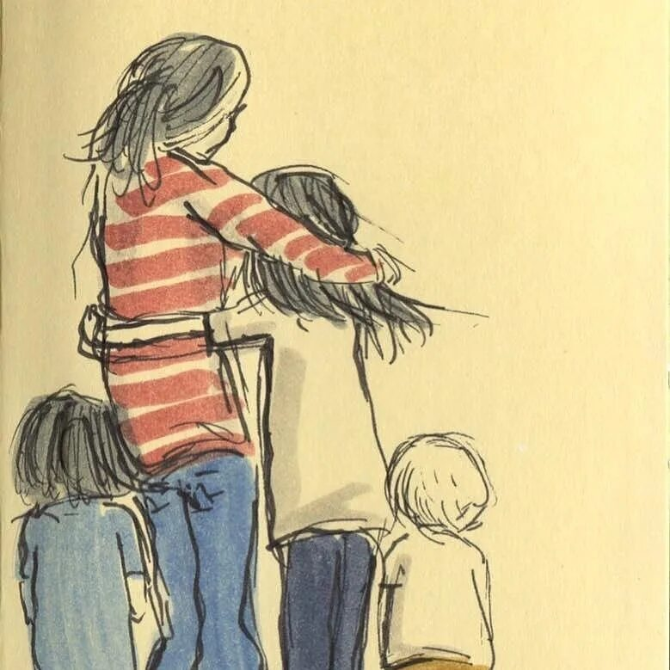
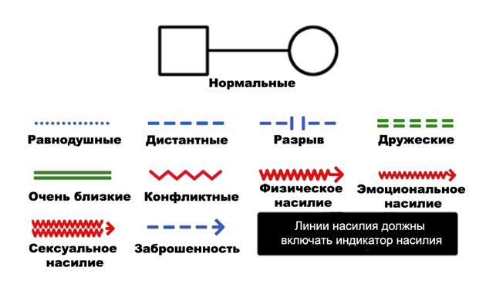
Генограмма – это…
Карта истории семьи, в которой используется специальная символика для описания связей, отношений, главных событий и изменений в семье в разных поколениях. Психологи используют генограммы для выявления закономерностей в жизни семей и отдельных людей, а также при планировании психологической и иной помощи.

Slide 5
Основным источником должен стать сам ребенок и его семья, причем сбор информации из других источников происходит либо одновременно с этим, либо позднее.
Базовые сведения о ребенке, родителях, составе семьи, адреса и телефоны, источниках получения информации и причинах проведения оценки. Также составляется эко- карта и генограмма (схематическое изображение структуры семьи).
Генограмма, в отличие от других форм исследовательской записи, позволяет постоянно вносить в нее изменения при каждой встрече с семьей. Она дает возможность держать в голове большое количество членов семьи, их взаимоотношения и ключевые события семейной истории. Генограмма не является тестом и не содержит клинических шкал. Скорее она представляет собой субъективный инструмент для создания клинических гипотез и анализа семейной истории.

Slide 6
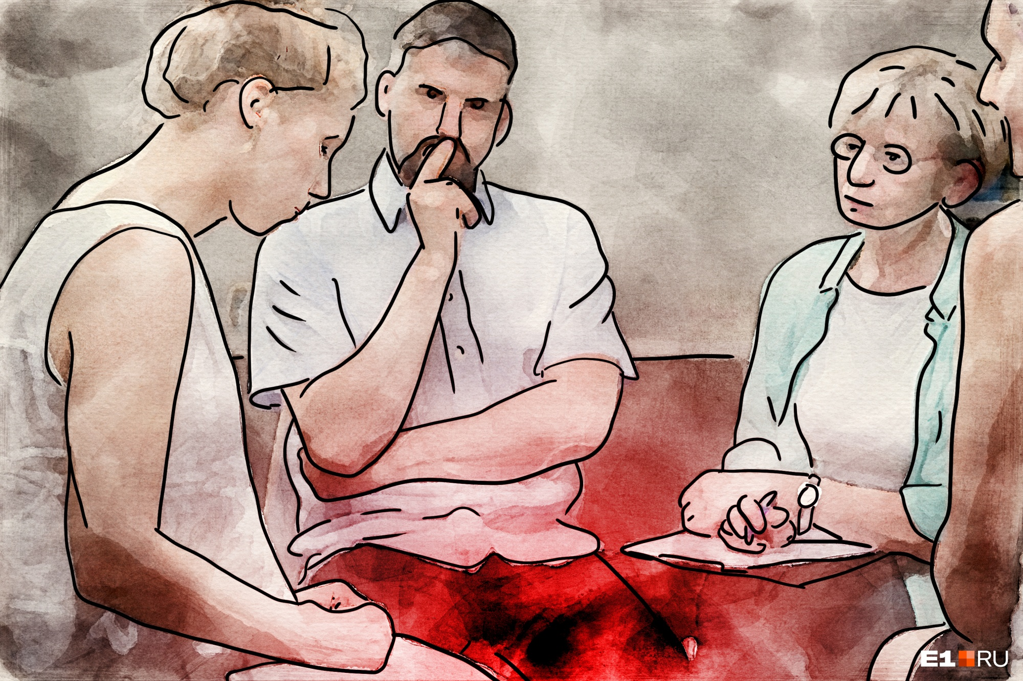
Правила для проведения интервью по составлению генограммы
Спокойная обстановка
Объясните клиенту что такое генограмма и для чего она составляется
Конфиденциальность
Может занять более одного сеанса
Если клиент не желает отвечать на некоторые вопросы – не настаивать, перейти к более нейтральным темам
Быть хорошим слушателем
Форма простой и расслабленной беседы
Чередовать открытые вопросы с уточняющими (закрытыми) вопросами

Slide 7
Кого из членов семьи включают в генограмму?
- родные и сводные братья и сёстры;
- мать, отец, первые партнёры родителей;
- родные дяди и тёти;
- предыдущие и нынешние партнёры, мужья (жены);
- дети (родные, приёмные, усыновлённые, абортированные);
- бабушки, дедушки (иногда их братья или сёстры, если у них выдалась особенно тяжёлая судьба);
- прабабушки и прадедушки (иногда до 5-7-го колена), если случились особенно тяжёлые события внутри семьи)
- интегрированные в семью лица (няни, кормилицы, человек, оказавший большое влияние на жизнь семьи, например, оставивший наследство).

Slide 8
ГЕНОГРАММА
Дает визуальную информацию :
Составе семьи
Демографическую информацию: имена, пол, возраст, стаж брака, род занятий и образование членов семьи и т.д.
О родительских семьях каждого из супругов
Семейных отношениях и ролях
Критических жизненных ситуациях
Семейных мифах и верований
Медицинских/психиатрических проблемах
Неформальной сети родственников
Опыт миграции
Связи с более широкой системой
Широкий социокультурный контекст/опыт маргинализация или власти / привилегии
Повторяющиеся межпоколенные семейные паттерны
О трудных жизненных ситуациях и запретных темах семьи

Slide 9
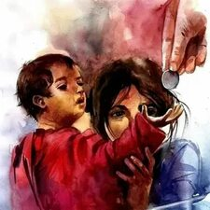
ПОЛЬЗА ГЕНОГРАММЫ : НАЙТИ РИСКИ И УВИДЕТЬ РЕСУРСЫ
В родственном окружении человека психолог способен увидеть не только риски, но и мощные ресурсы для решения семейных проблем.
« Генограмма помогает выстраивать отношения между поколениями, внутри супружеской пары, разбираться в семейных кризисах, анализировать конфликты.»

Slide 10
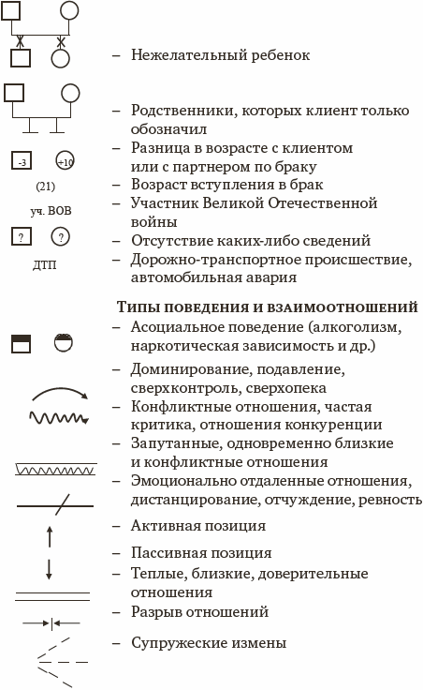
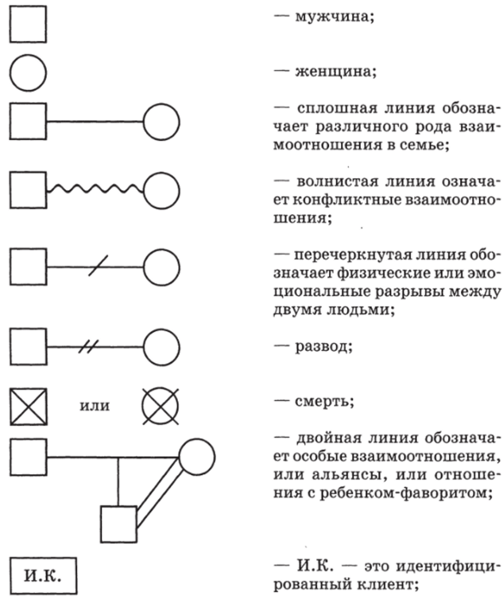
СИМВОЛЫ ГЕНОГРАММЫ

Slide 11
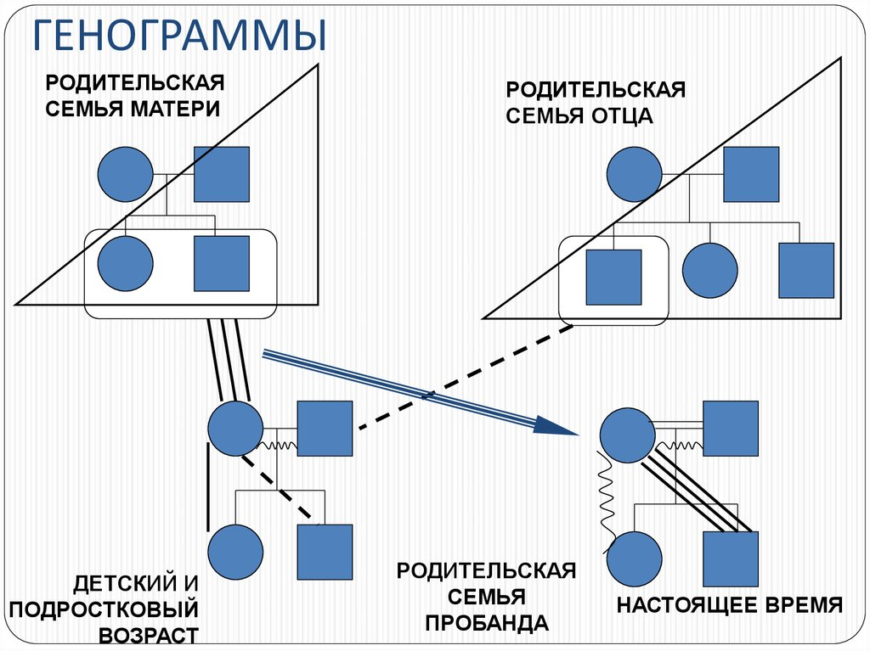
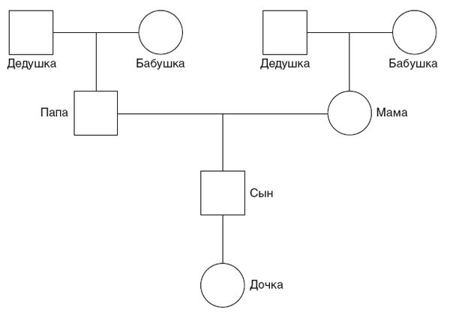
СИМВОЛЫ ГЕНОГРАММЫ

Slide 12
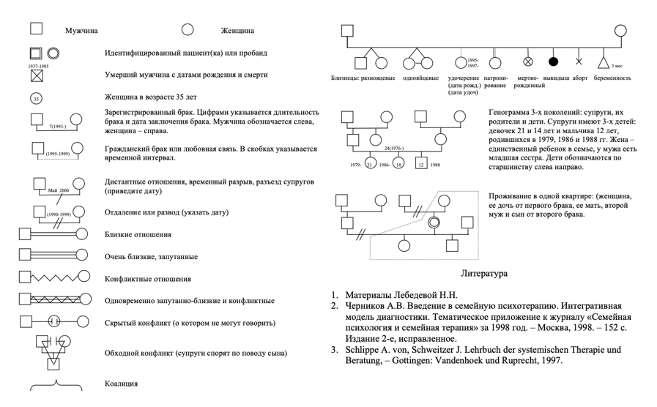
СИМВОЛЫ ГЕНОГРАММЫ

Slide 13
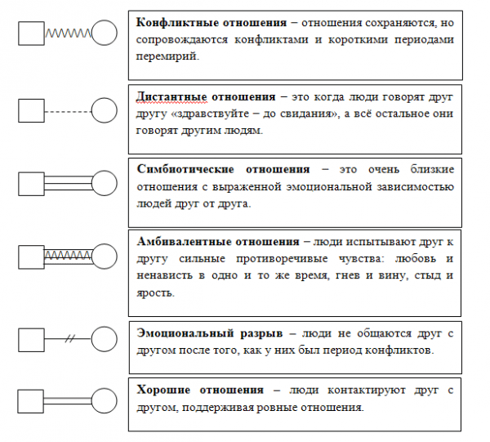
СИМВОЛЫ ГЕНОГРАММЫ

Slide 14
ГЕНОГРАММА

Slide 15
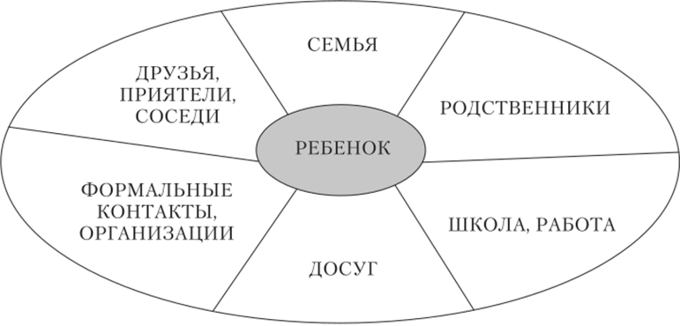
ЭКО-КАРТА
Эко карта – это графическое изображение сети людей и служб вокруг ребенка или молодого человека (включает семью, друзей, профессионалов, агентства и т.д.)
•Эко карта дает представление о семье и ее окружении в настоящий момент.
•Эко карта обеспечивает информацией и описанием всех членов семьи, характера их взаимоотношений, интересов и деятельности.
Социокарта семьи (экокарта) - техника, предложенная Аттеневом и Хартманом. Ее цель - схематически изобразить семью и изучить ее потребности, а также взаимосвязи с другими семьями, социальными организациями и институтами.

Slide 16
Эко-карта строится на основе рассказа клиента о своей проблемной ситуации, и она является отражением тех связей, которые имеют существенное значение для понимания причин и изменений трудной жизненной ситуации клиента.
Эко- карта, строится посредством серии последовательных шагов.
Первый шаг. В центре карты рисуется большой круг.
Второй шаг. Внутри большого круга рисуется на основе рассказа клиента генограмма семьи с подробной системой информации, куда включаются помимо символов, используемых в гемограммах, дополнительная информация, например, имена членов семьи.
Третий шаг. За пределами круга располагают системы, которые существенно влияют на семейные отношения отдельных членов семьи. Система отражает различные связи, в которых состоит каждый из членов семьи. В данные системные отношения включаются как отдельные индивиды, связанные родственными, дружескими, интимными связями, так и институциональные связи, например, с учреждениями здравоохранения, образования, религиозными и рекреационными институтами и т.д. Эти связи обозначаются отдельными кругами за пределами семейной системы и специально маркируются.
Четвертый шаг. С различными членам семейной системы соединяют необходимыми линиями внешние субъекты и институты взаимодействия. Связи, которые выстраиваются, могут быть направлены как на всю систему семьи в целом, так и на отдельных ее членов. Графически данные связи могут выглядеть следующим образом.

Slide 17
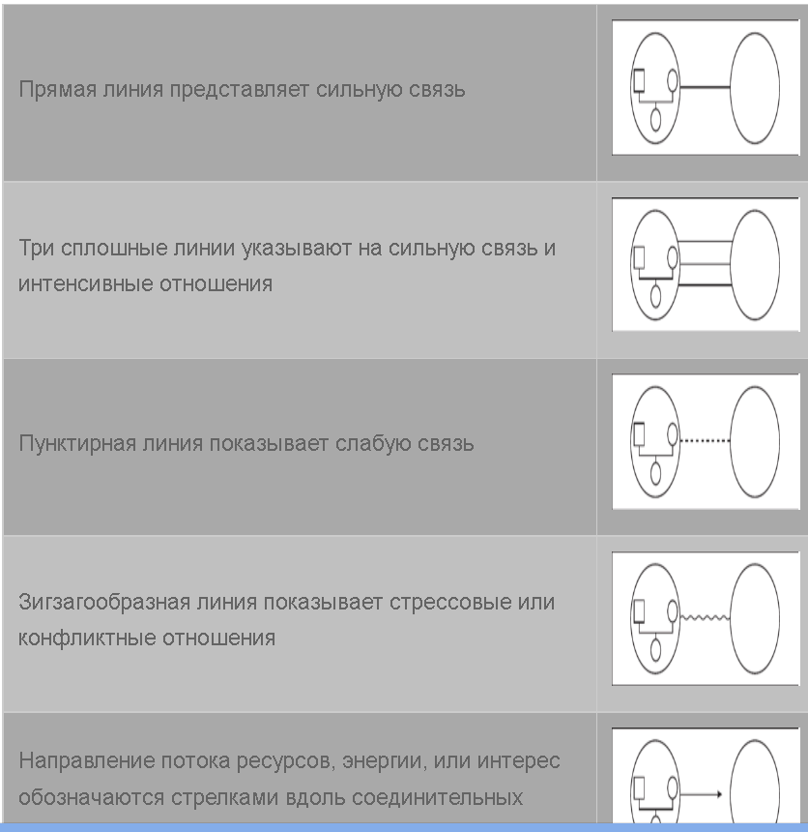

Slide 18
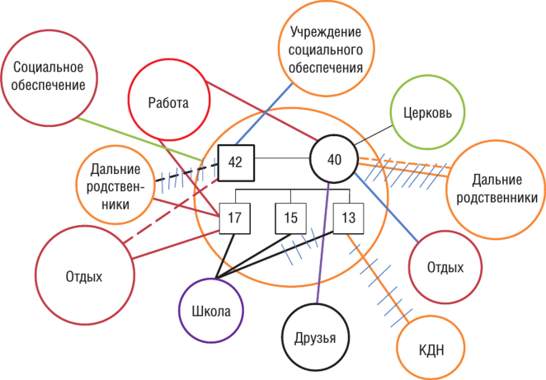
Пятый шаг.
Определив членов семейной системы, следует дать необходимые разъяснения, выделить необходимую информацию. На линиях, соединяющих членов семьи, институты, отмечают важную информацию, которая может послужить пониманию проблемной ситуации клиента.
Кроме того, важно отметить те события (с привязкой ко времени), которые существенно изменили жизненный сценарий, как отдельного члена семьи, так и семьи в целом. Данная информация поможет понять о состояние проблемы, носит ли она временный или хронический характер.
Эко карта рассматривает ресурсы вне семьи, которые доступны членам семьи и помогает найти потенциальные зоны риска, влияющие на семью, такие как безработица или финансовые трудности
• Эко карта полезна при оценивании адаптивности семьи и их уязвимости к кризису. Она также является индикатором того, как ребенок или молодой человек вписывается в данную семью
• Эко карта также полезна для того, чтобы вы почувствовали, насколько важна семья для члена семьи, с которым вы работаете – и является ли она сфокусированной на ребенке или взрослом.

Slide 19
Таким образом, установленные сроки проведения мероприятий Национальным центром ресурсных групп соблюдаются согласно календарному плану.
Процесс социально-психологической поддержки семей и детей, вернувшихся из конфликтных зон продолжается на основе взаимодействия государственных органов, научных и учебных заведений, а также профессионалов практиков.
Полагаем возможным функционирование работы Национального центра ресурсных групп на постоянной основе.
Выражаем благодарность за поддержку всем заинтересованным государственным органам и общественным организациям!

Slide 20
Благодарим за внимание!

